Slide 1

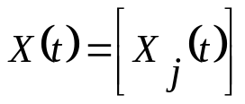

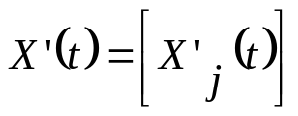


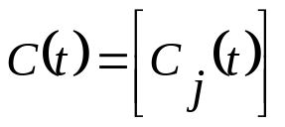
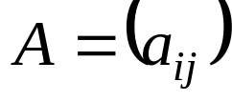




8. ДИНАМИЧЕСКАЯ МОДЕЛЬ МОБа
РАЗНОВИДНОСТЬЮ ПРОСТЕЙШЕЙ ДИНАМИЧЕСКОЙ МОДЕЛИ МОБа ЯВЛЯЕТСЯ МОДЕЛЬ С ПОСТОЯННЫМИ
КОЭФФИЦИЕНТАМ, ПРЕДСТАВЛЯЮЩУЮ СОБОЙ НЕОДНОРОДНУЮ СИСТЕМУ ДИФФЕРЕНЦИАЛЬНЫХ
УРАВНЕНИЙ ВИДА (В МАТРИЧНОЙ ЗАПИСИ):
(Д. 1)
- ВЕКТОР-СТОЛБЕЦ ВАЛОВЫХ ВЫПУСКОВ ОТРАСЛЕЙ В МОМЕНТ ВРЕМЕНИ
- ВЕКТОР-СТОЛБЕЦ ПРИРОСТОВ ВАЛОВЫХ ВЫПУСКОВ ОТРАСЛЕЙ В МОМЕНТ ВРЕМЕНИ
(ВЕКТОР-СТОЛБЕЦ ПРОИЗВОДНЫХ ФУНКЦИЙ
ВЕКТОР-СТОЛБЕЦ ПОТРЕБЛЕНИЯ ПРОДУКЦИИ ОТРАСЛЕЙ (ВКЛЮЧАЯ
НЕПРОИЗВОДСТВЕННОЕ ПОТРЕБЛЕНИЕ) В МОМЕНТ ВРЕМЕНИ .
- МАТРИЦА КОЭФФИЦИЕНТОВ ПРЯМЫХ МАТЕРИАЛЬНЫХ ЗАТРАТ.
- МАТРИЦА КОЭФФИЦИЕНТОВ ПРИРОСТНОЙ КАПИТАЛОЕМКОСТИ ПРОДУКЦИИ ОТРАСЛЕЙ.
НЕОДНОРОДНАЯ СИСТЕМА ДИФФЕРЕНЦИАЛЬНЫХ УРАВНЕНИЙ (Д.1) ЭКВИВАЛЕНТНА СИСТЕМЕ
(Д.2)
-ВЕКТОР-СТОБЕЦ КОНЕЧНОГО СПРОСА НА ПРОДУКЦИЮ ОТРАСЛЕЙ.
- ВЕКТОР-СТОЛБЕЦ АБСОЛЮТНЫХ ПРИРОСТОВ КОНЕЧНОЙ ПРОДУКЦИИ ОТРАСЛЕЙ.

Slide 2













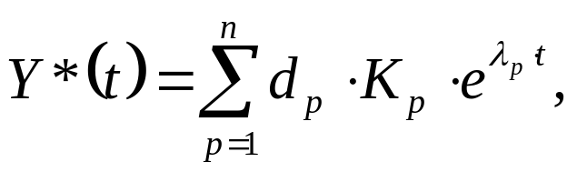
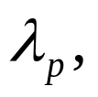










МАТРИЦА
ПРОДУКТИВНА ИЛИ НЕРАЗЛОЖИМА (БОЛЕЕ ЖЕСТКОЕ ТРЕБОВАНИЕ) ;
- НЕВЫРОЖДЕННА.
РЕШЕНИЕ СИСТЕМЫ (Д.2) ПРИ
В СИЛУ НЕОТРИЦАТЕЛЬНОСТИ МАТРИЦ
И
ГАРАНТИРУЕТ
ДИНАМИЧЕСКАЯ МОДЕЛЬ ЗАМКНУТОЙ ПРОИЗВОДСТВЕННО-ЭКОНОМИЧЕСКОЙ СИСТЕМЫ :
(Д. 3 )
РЕШЕНИЕ СИСТЕМЫ (Д.3) ХАРКТЕРИЗУЕТ ПРЕДЕЛЬНЫЕ ТЕХНОЛОГИЧЕСКИЕ ВОЗМОЖНОСИ РАЗВИТИЯ
ПРОИЗВОДСТВА ПРИ ЗАДАННЫХ МАТРИЦАХ
И
, КОГДА ВСЕ РЕСУРСЫ ВВП НАПРАВЛЯЮТСЯ
НА РАСШИРЕННОЕ ВОСПРОИЗВОДСТВО.
ОБЩЕЕ РЕШЕНИЕ СИСТЕМЫ (Д. 3) ИМЕЕТ АНАЛИТИЧЕСКИЙ ВИД:
(Д. 4 )
ПАРАМЕТРЫ ОБЩЕГО РЕШЕНИЯ (Д. 4)
ПОЛУЧАЮТСЯ ПО АЛГОРИТМУ:
1.
- КОРНИ ХАРАКТЕРИСТИЧЕСКОГО УРАВНЕНИЯ
ПОРЯДКА:
(Д. 5 )
ГДЕ
2.
- СООТВЕТСТВУЮЩИЕ
СОБСТВЕННЫЕ ВЕКТОРЫ МАТРИЦЫ

Slide 3
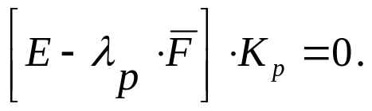

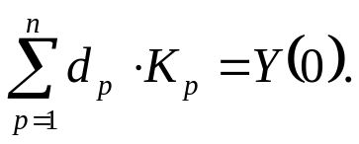






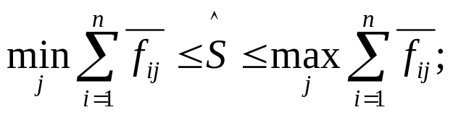

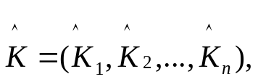
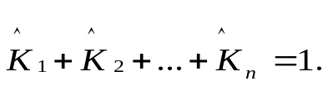
КОМПОНЕНТЫ ВЕКТОРА
ЯВЛЯЮТСЯ РЕШЕНИЯМИ СИСТЕМЫ ЛИНЕЙНЫХ ОДНОРОДНЫХ
АЛГЕБРАИЧЕСКИХ УРАВНЕНИЙ
(Д . 6 )
3.
- ПОСТОЯННЫЕ, ОПРЕДЕЛЯЕМЫЕ ИЗ СИСТЕМЫ УРАВНЕНИЙ:
(Д . 7 )
ВЕКТОР-СТОЛБЕЦ КОНЕЧНОГО ИСПОЛЬЗОВАНИЯ ПРОДУКЦИИ ОТРАСЛЕЙ В НЕКТОРЫЙ
НАЧАЛЬНЫЙ МОМЕНТ ВРЕМЕНИ.
В ОБЩЕМ СЛУЧАЕ РЕШЕНИЕ (Д .7 ) СОДЕРЖИТ НЕСКОЛЬКО ОТЛИЧНЫХ НУЛЯ КОМПОНЕНТ
ПОЭТОМУ ЕДИНСТВЕННАЯ ТРАЕКТОРИЯ СИСТЕМЫ (Д. 3), ВЫХОДЯЩАЯ ИЗ НАЧАЛЬНОЙ ТОЧКИ
ПРЕДСТАВЛЯЕТ СОБОЙ КОМБИНАЦИЮ ЭКСПОНЕНТ, РАСТУЩИХ С РАЗЛИЧНЫМИ ТЕМПАМИ.
ДЛЯ МАТРИЦЫ
СПРАВЕДЛИВА ТЕОРЕМА ПЕРРОНА.
ТЕОРЕМА.
а)
МАТРИЦА
ИМЕЕТ ПОЛОЖИТЕЛЬНОЕ СОБСТВЕННОЕ ЧИСЛО
КОТОРОЕ ПРЕВОСХОДИТ
ВСЕХ ОСТАЛЬНЫХ СОБСТВЕННЫХ ЧИСЕЛ, ВЗЯТЫХ В ОТДЕЛЬНОСТИ;
б) ДЛЯ
НАЗЫВАЕМОГО КОРНЕМ ФРОБЕНИУСА-ПЕРРОНА, ВЫПОЛНЯЮТСЯ УСЛОВИЯ:
(Д. 8 )
в) СОБСТВЕННОМУ ЧИСЛУ
СООТВЕТСТВУЕТ ЕДИНСТВЕННЫЙ СОБСТВЕННЫЙ ВЕКТОР
ВСЕ КООРДИНАТЫ КОТОРОГО СТРОГО ПОЛОЖИТЕЛЬНЫ И

Slide 4
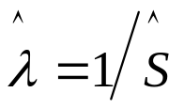




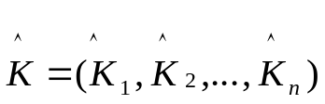
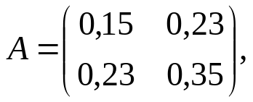
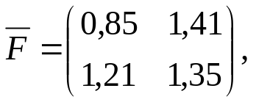
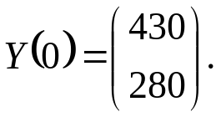

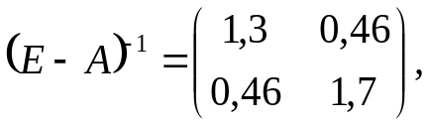
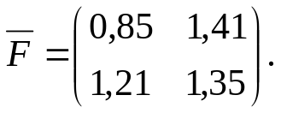




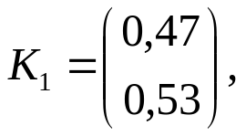
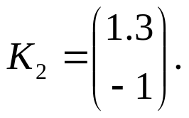




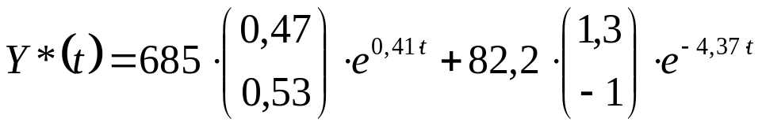
ТАК КАК
- СООТВЕТСТВУЕТ ВЕКТОР
ЗНАЧЕНИЕ
В МЕЖОТРАСЛЕВОЙ ДИНАМИЧЕСКОЙ МОДЕЛИ НАХОДИТ ОБЪЯСНЕНИЕ
ТЕХНОЛОГИЧЕСКОГО ТЕМПА ПРИРОСТА ВВП, А ВЕКТОР
- ОТРАСЛЕВОЙ
СТРУКТУРЫ ЭКОНОМИКИ.
ПРИМЕР. СОСТАВИТЬ ОБЩЕЕ АНАЛИТИЧЕСКОЕ РЕШЕНИЕ (Д.4) НА ОСНВОЕ СЛЕДУЮЩИХ ИСХОДНЫХ
ДАННЫХ:
1. ВЫЧИСЛЯЕМ МАТРИЦЫ
И
2. НАХОДИМ КОРНИ ХАРАКТЕРИСТИЧЕСКОГО УРАВНЕНИЯ (Д, 5).
3. СОБСТВЕННЫЕ ВЕКТОРЫ, СООТВЕТСТВУЮЩИЕ
И
ПОЛУЧАЮТ ВИД
4. ПОСТОЯННЫЕ
И
ПОЛУЧАЮТСЯ РЕШЕНИЕМ СИСТЕМЫ УРАВНЕНИЙ
(Д.7)
ОБЩЕЕ АНАЛИТИЧЕСКОЕ
РЕШЕНИЕ (Д.4) ПОЛУЧАЕТ ВИД

Slide 5
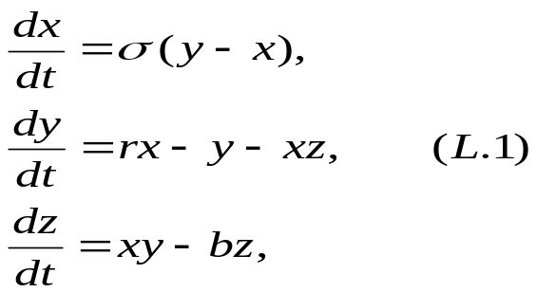




Описание динамики городской экономики системой уравнений Лоренца
Для иллюстрации хаотических явлений в дифференциальных уравнениях
Наиболее известна система Лоренца, которая посвящена турбулентности.
Система уравнений Лоренца состоит из трех обыкновенных дифференциальных
уравнений
Графическая иллюстрация при
где действительные положительные параметры.
Лоренц получил эту систему из следующих соображений. Двумерная
Ячейка жидкости нагревается снизу и охлаждается сверху, что прождает
Движение жидкости- конвекцию.
Скорость конвективного обмена соответственно горизонтальная
и вертикальная вариации температуры.
Возможна модификация системы Лоренца

Slide 6
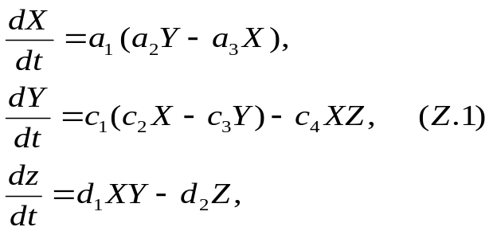



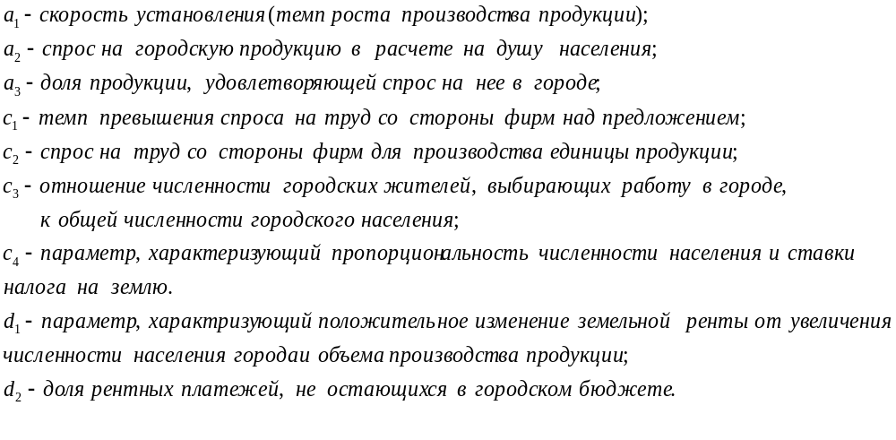
Продукция, производимая городской системой;
Численность коренного населения;
Земельная рента.

